Slide 1

GreenCycle Apresentação Final Lucas Alcolea Oue Lucas Israel França Gontijo Rafael Contarini Ferreira Barbosa Suelen Larissa Alvares Marchito Thiago Campos Brandão Mol
EIXO 01
PROFESSOR mARCO rODRIGO cOSTA

Slide 2
Nossa Solução
Um site projetado para conectar: Empresas e Centro de Coleta
Pessoas Físicas
Mostrando no Mapa a melhor Solução

Slide 3
API's Implementadas
Google Maps
Google Translate

Slide 4

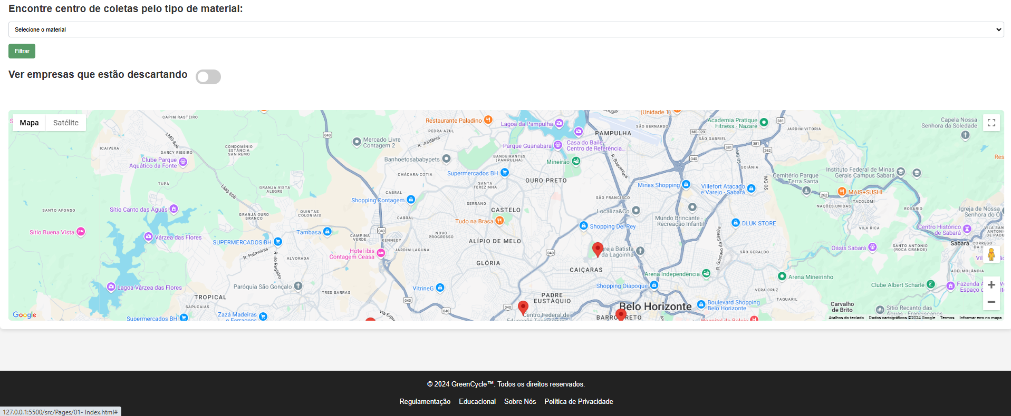




Página Principal

Slide 5
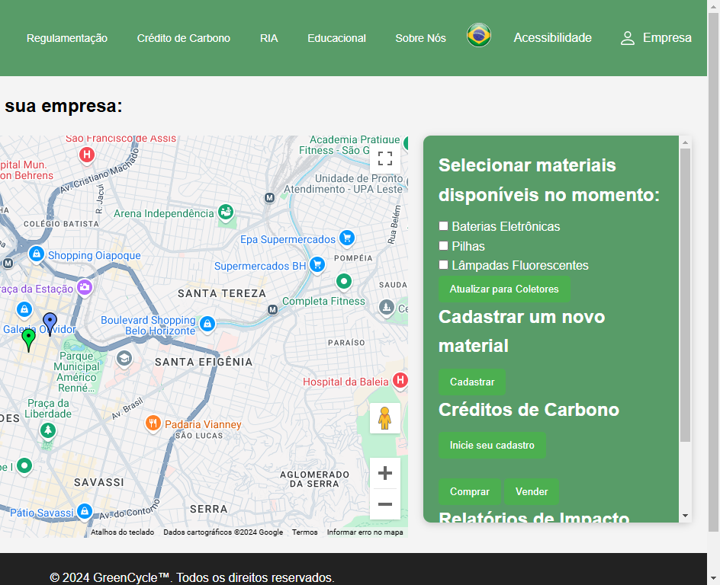
Interface para Empresas

Slide 6
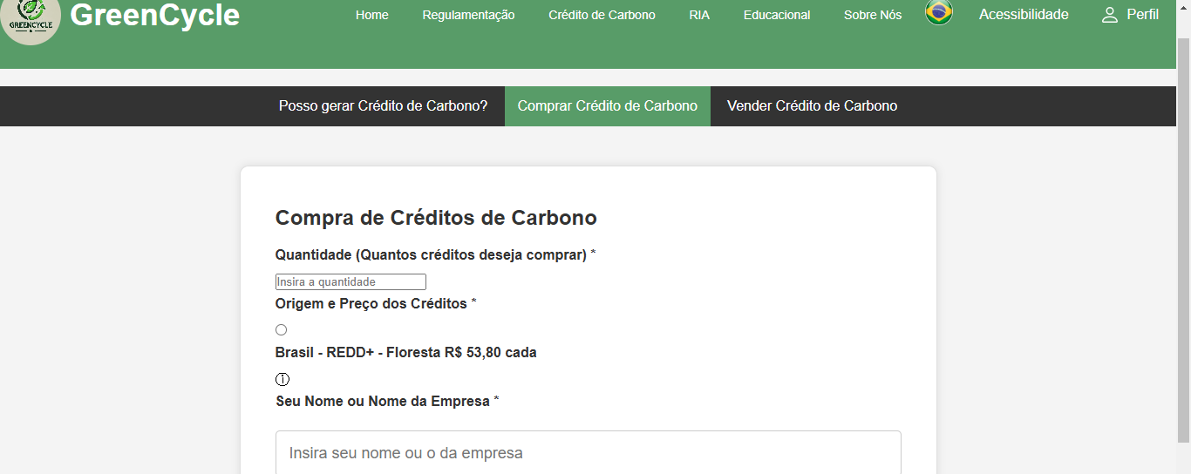
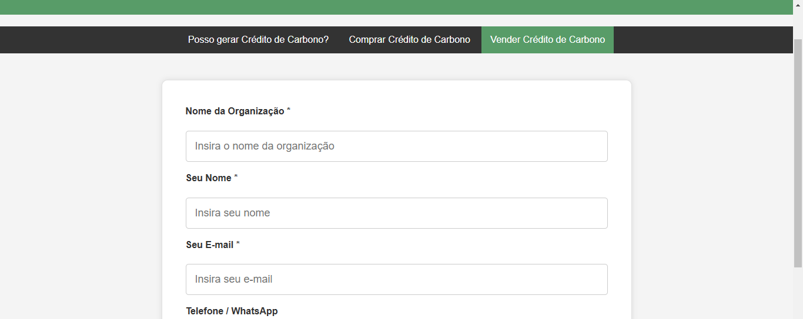
Compra e Venda de Créditos de Carbono

Slide 7
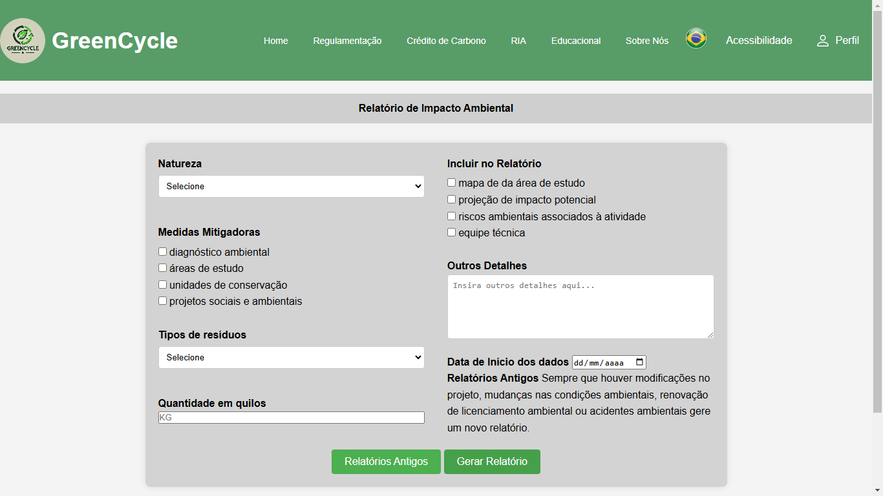
Relatório de Impacto Ambiental

Slide 8
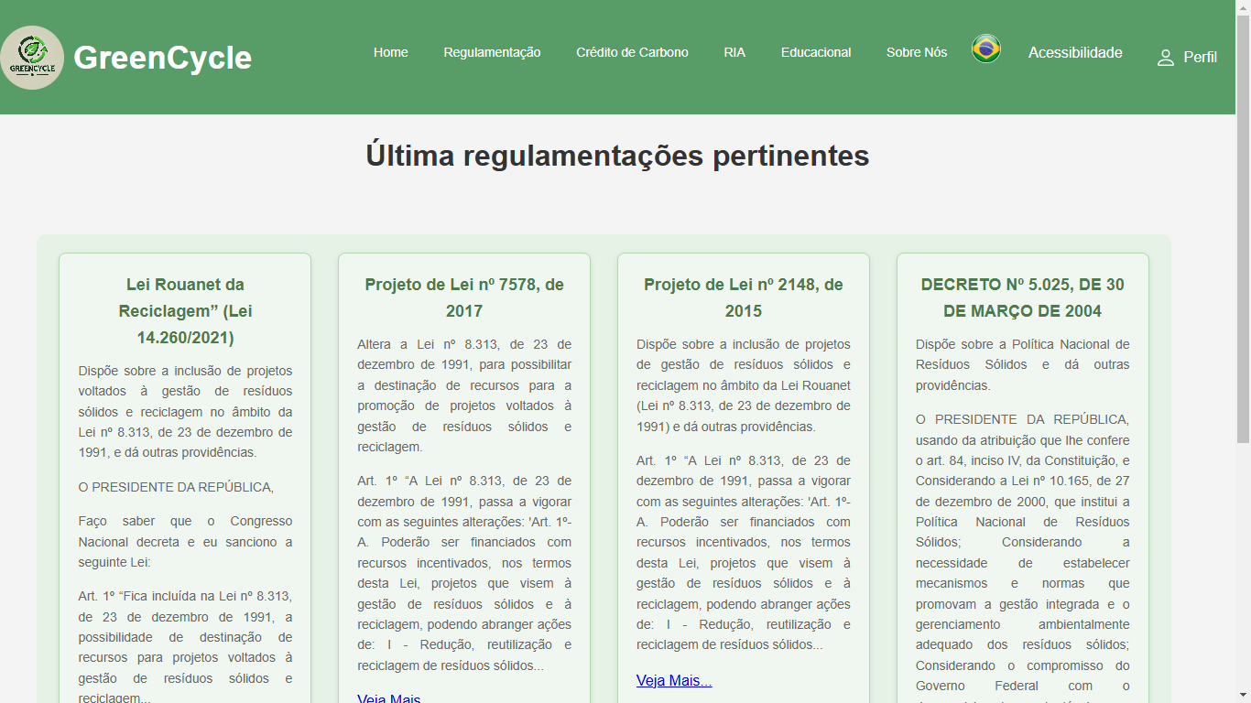
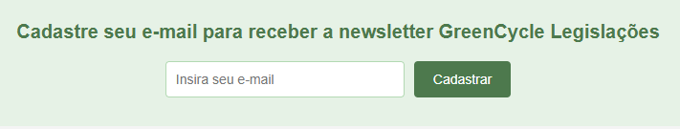
Regulamentações Pertinentes

Slide 9
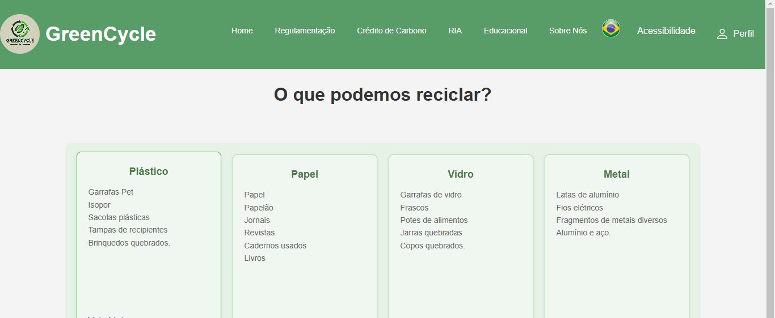
Educacional

Slide 10
Testes
Requisitos Funcionais
RF 001 - Pesquisa de Informações sobre Descarte
RF 002 - Localização de Pontos de Coleta
RF 003 - Cadastro de Empresas
RF 004 - Agendamento de Coletas
RF 005 - Emissão de Relatórios
RF 006 - Notificação de Lembretes de Legislação

Slide 11
Testes
Requisitos Não Funcionais
RNF 001 - Desempenho
RNF 002 - Segurança
RNF 003 - Disponibilidade
RNF 004 - Compatibilidade com Dispositivos Móveis
RNF 005 - Escalabilidade
RNF 006 - Manutenção Fácil

Slide 12
Desafios encontrados
Não poder usar frameworks como node.js
Não ter banco de dados
Distância dos membros pelo globo
Membro do grupo que saiu
Deploy na Azure

Slide 13
Obrigado!

